Slide 1
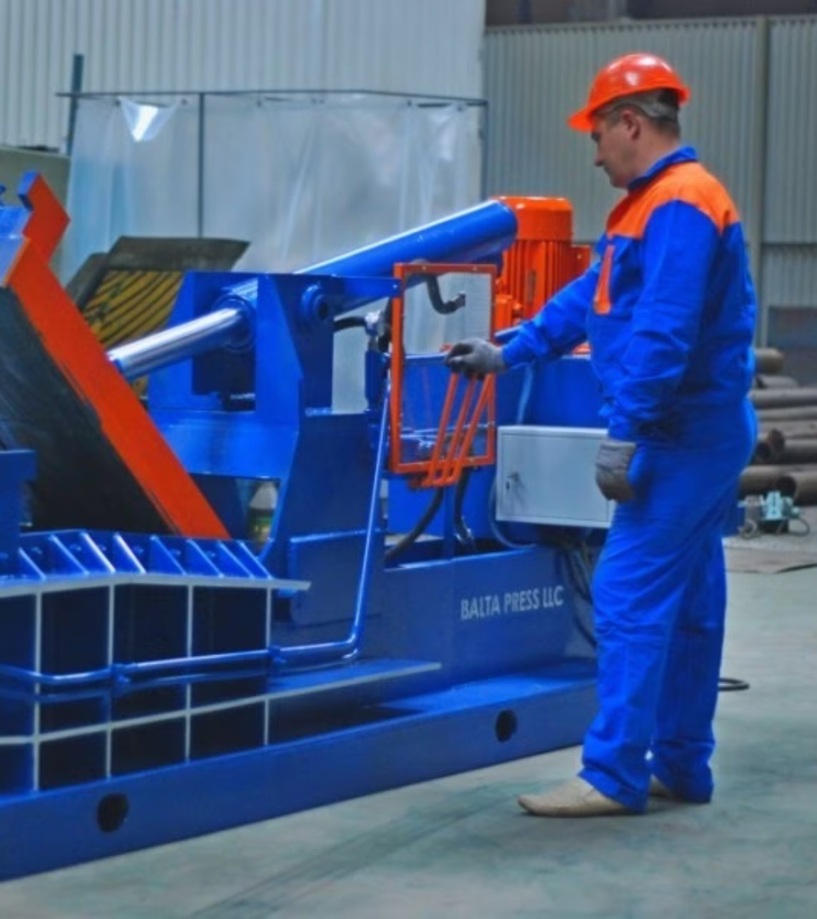
newUROKI.net
Профессия: прессовщик - профориентационный урок "Россия – мои горизонты"
Презентация на тему "Профессия: прессовщик" предназначена для профориентационного урока "Россия – мои горизонты". В данной презентации мы рассмотрим все аспекты этой важной профессии, включая описание работы прессовщика, требования к профессии, возможности развития, примеры успешных прессовщиков, профессиональные навыки и умения, практические занятия и тренинги для будущих прессовщиков, а также заключение и резюме.
Презентация профориентационного урока по теме: Тема 29. Профориентационное занятие «Россия промышленная: узнаю о профессиях и достижениях страны в сфере промышленности и производства» - четверг, 04.04.2024 (4 апреля 2024 года)
"Профессия: прессовщик" - профориентационный урок "Россия – мои горизонты"
«Новые УРОКИ» newUROKI.net
Всё для учителя – всё бесплатно!

Slide 2
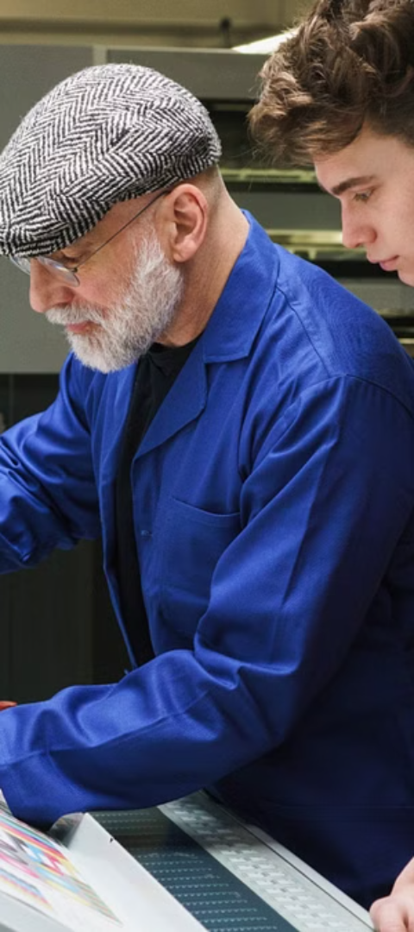
newUROKI.net
Описание работы прессовщика
1
Обязанности
2
Технические навыки
Прессовщик отвечает за управление и обслуживание пресса или штампа, чтобы производить детали из металла или других материалов.
Этот профессионал должен иметь хорошее понимание процесса прессования и использования оборудования.
3
Контроль качества
Прессовщик также отвечает за контроль качества деталей и выявление любых дефектов.

Slide 3
newUROKI.net
Требования к профессии прессовщика
Образование
Среднее профессиональное образование или курсы по обучению прессовщиков.
Физическая выносливость
Работа прессовщика требует физической силы и выносливости.
Точность и внимательность
Необходимо быть внимательным к деталям и придерживаться точных инструкций.

Slide 4
newUROKI.net
Возможности развития и карьерного роста в этой профессии
Продвижение
Специализация
Обучение
Опытные прессовщики могут продвигаться до более высокооплачиваемых ролей, таких как мастер или инструктор.
Есть возможность специализироваться в определенных типах пресса или материалов, что может привести к повышению зарплаты и карьерных возможностей.
Многие предприятия предоставляют возможности для обучения и повышения квалификации прессовщиков.

Slide 5
newUROKI.net
Примеры успешных прессовщиков
Опыт
Достижения
Экспертиза
Прирост опыта в данной профессии открывает новые возможности для участия в крупных проектах.
Достижения в работе и профессиональное развитие помогают стать успешным прессовщиком.
Глубокие знания и опыт в области прессования делают прессовщика ценным специалистом.

Slide 6
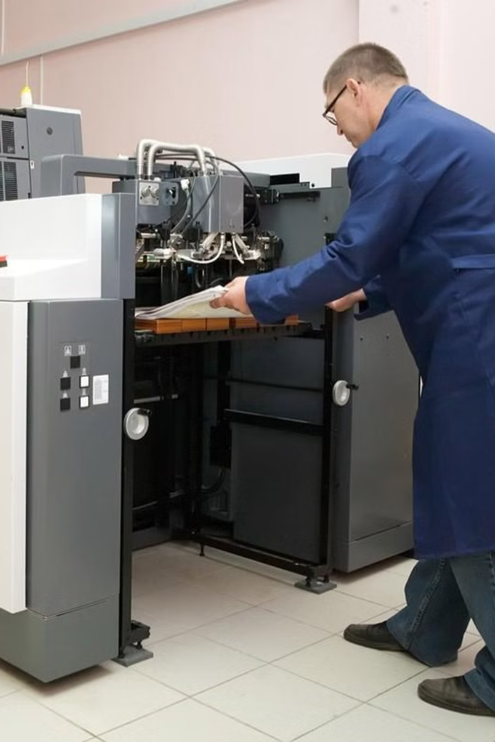
newUROKI.net
Профессиональные навыки и умения, необходимые для работы прессовщика
Техническая Грамотность
Понимание технических аспектов работы с оборудованием прессы очень важно.
Концентрация и Внимательность
Работа прессовщика требует повышенной концентрации и внимания к деталям.
Стрессоустойчивость
Способность справляться с напряженными ситуациями и давлением в работе.

Slide 7
newUROKI.net
Практические занятия и тренинги для будущих прессовщиков
Техническое обучение
Обучение в условиях производства
Развитие профессиональных навыков
Обучение основам техники прессования и работе с оборудованием.
Опытные прессовщики делятся опытом и проводят мастер-классы для начинающих.
Тренинги по улучшению технических навыков и повышению профессиональной компетенции.

Slide 8
newUROKI.net
Заключение и резюме
1
Подведение итогов
Мы рассмотрели ключевые аспекты профессии прессовщика, начиная от описания работы и требований, заканчивая возможностями развития и профессиональными навыками.
2
Важность профессии
Профессия прессовщика играет важную роль в производственной сфере и требует от специалистов определенных качеств и умений.
3
Подготовка к карьере
Для будущих прессовщиков существует ряд практических занятий и тренингов, помогающих развить необходимые навыки и получить опыт.

